Slide 1
毕业论文答辩
基于B/S的物资采购系统的设计与实现
答辩人：蔡淇安
学号：2015070030326
桂林航天工业学院计算机科学与工程学院 专业： 软件工程

Slide 2
目 录
CONTENTS
01
选题背景与意义
02
系统开发技术
03
研究成果展示
收获与总结
04

Slide 3
PART 01
选题背景与意义

Slide 4

选题背景与意义
选题背景
企业的市场竞争力很大程度上取决于企业自身的内部经营成本管理。采购成本在很大程度上决定了企业生产经营成本，进而直接影响企业核心竞争力。
物资采购管理是企业管理的组成部分，物资采购系统对于企业的发展，起着非常重要的作用。
作为自动化和规范化的企业采购管理，材料采购管理系统是在提高企业的管理效率，提高企业的经济效益不可替代的作用的一部分。

Slide 5


选题背景与意义
选题意义
制定全面的物资采购管理系统，不仅可以管理材料，也可以了解整个供应状态和库存，并为管理决策提供科学依据，从而提高管理和工作效率，同时也降低了对工作人员的负担，对提高企业的经济效益有不可替代的作用。
可以减少物流时间，加快交货速度，一体化的信息交互系统，则可增加信息的准确性，及时性，信息共享。也进一步减少了因时间延长可能造成的利润风险。

Slide 6
PART 02
系统开发技术

Slide 7

系统开发技术
操作系统：Windows10 64位
开发工具：Intellij IDEA
数据库服务器：MySQL8.0
开发语言：JAVA
JDK版本：JDK11
B/S
JSP
MVC设计体系结构 SSM框架
jQuery
开发环境：
设计技术：

Slide 8
系统开发技术
B/S
MVC
通过Web服务器就能实现对系统的应用,而在客户端方面则只需要通过任意的浏览器就能对相关的业务进行处理。
MVC把软件系统分为以下三个基本部分：模型（Model）、视图（View）和控制器（Controller）
SSM
AJAX
SSM是一种目前较为流行的web开源框架，它由多个框架（SpringMVC，spring，MyBatis）集合而成用于构建一个便捷灵活容易添加扩展的程序。
AJAX可以让页面在不需要重新加载页面的情况下对网页的部分实现数据交换和更新

Slide 9
PART 03
研究成果展示

Slide 10
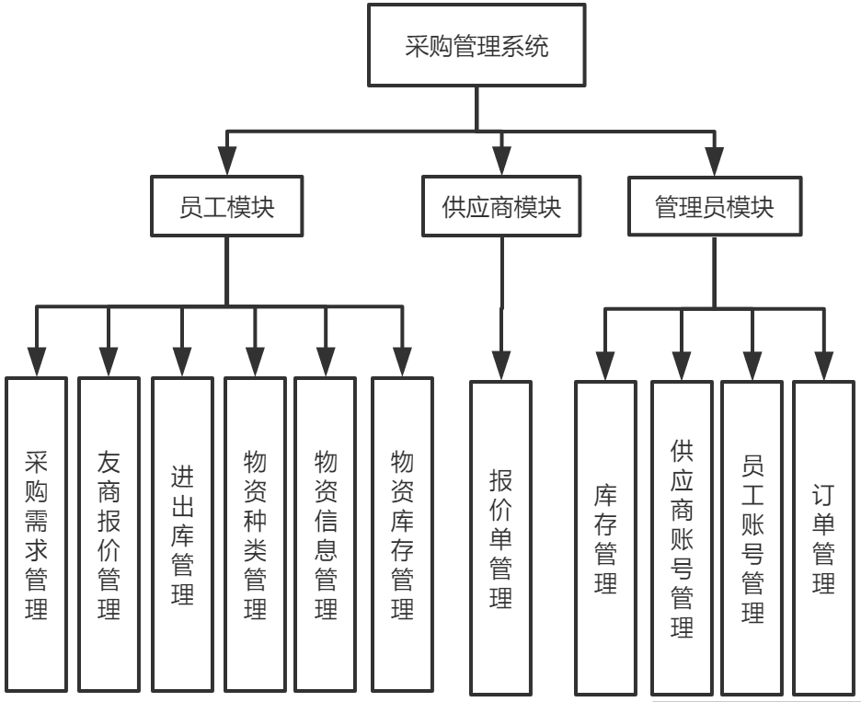

系统介绍
系统模块划分图

Slide 11
研究成果展示
企业员工
供应商
管理员
企业员工：可以通过账号密码登录系统，能够使用部分页面，使用部分功能
供应商：对企业发布的采购需求进行进价，管理自己的报价
管理员：可以使用企业子系统中的全部功能，对各种表单进行管理。

Slide 12
PART 04
收获与总结

Slide 13
收获与总结
01
毕设总结
这次毕设系统的基本功能，但是由于时间和技术原因限制系统仍然有需要完善的功能，例如可以增加一键导入word或excle格式的试卷来提高出卷效率，通过添加指导人员对学员试卷的批语来提高考核人员对错误的理解等等。
毕设总结
02
这次的毕业设计让我对大学四年所学到的知识有了更深刻的认识，让我明白了这些的课程是不分主次对我来讲是同样的重要。
03
毕设总结
透过毕业设计我知道了基础知识的重要，检验了四年的学习成果，更加清楚的认识了自我，相信这段经历会为我今后的工作学习带来不小的帮助。

Slide 14
THANKS
答辩人：蔡淇安
学号：2015070030326

